Slide 1
Demo
林瑩昇

Slide 2
Outline
構想
基本架構
遇到的困難
連線的困難
厲害的車體
坎坷的車斗
接力的眼淚
循跡的限制
最後的成果

Slide 3
構想
與之前連結 : 循跡、arduino模組
學生新學習 : linux, rpi, CAD, servo

Slide 4
想交給學生的東西
學習使用linux based的作業系統
學習上網尋找有用的學習資源，因為這次沒有人手把手教學
學習將腦中的"功能"具象化，然後使用CAD實做出來
簡單了解硬體與軟體的結合

Slide 5
基本架構
原先計畫
for (int i=0;i<numOfCars;i++) {
車子藉由循跡經過地圖
到達指定地點 : 開始遙控
車子與車子接力 : 交換車斗中的貨物
}

Slide 6
基本架構
最後計畫
while (time hasn’t ran out) {
車子藉由循跡經過地圖
到達指定地點 : 開始遙控
傾倒車斗中的貨物到指定容器中
車子經由循跡回到起點
}

Slide 7
遇到的困難 - 連線的困難
換成arduino mega後，大家都連不上神奇的藍芽模組
原先的python code只有徐敏倩的電腦可以跑
試過 hc-05 & hc-06 都不行
=> 改用rpi連線 (感謝 lily 超猛車體)

Slide 8
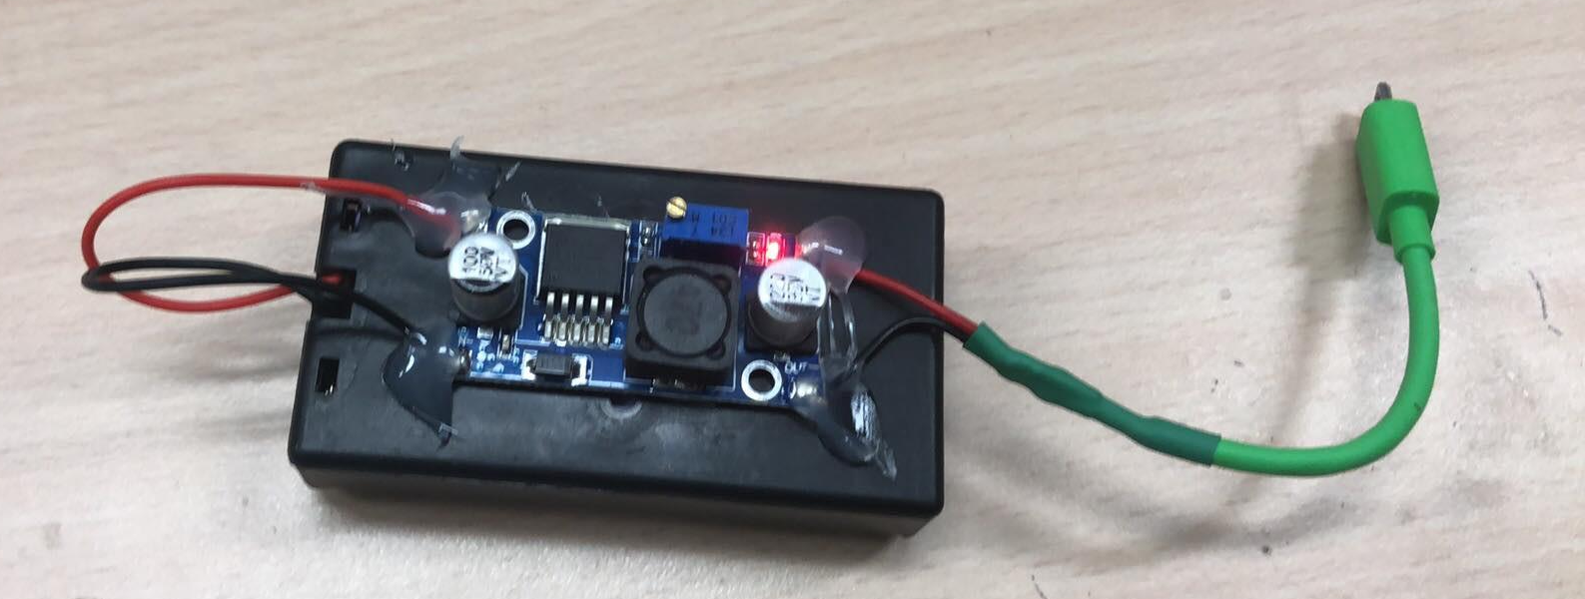
遇到的困難 - 厲害的車體
雖然換了一個可以放rpi的車體，但是時間緊迫，沒有相關零件(降壓板,電池)
=> 改把舊車體的零件直接移植到新的上面
=> 自己製作一個電池盒供應5V給rpi (原先用行動電源，可是電流好像不夠?)

Slide 9
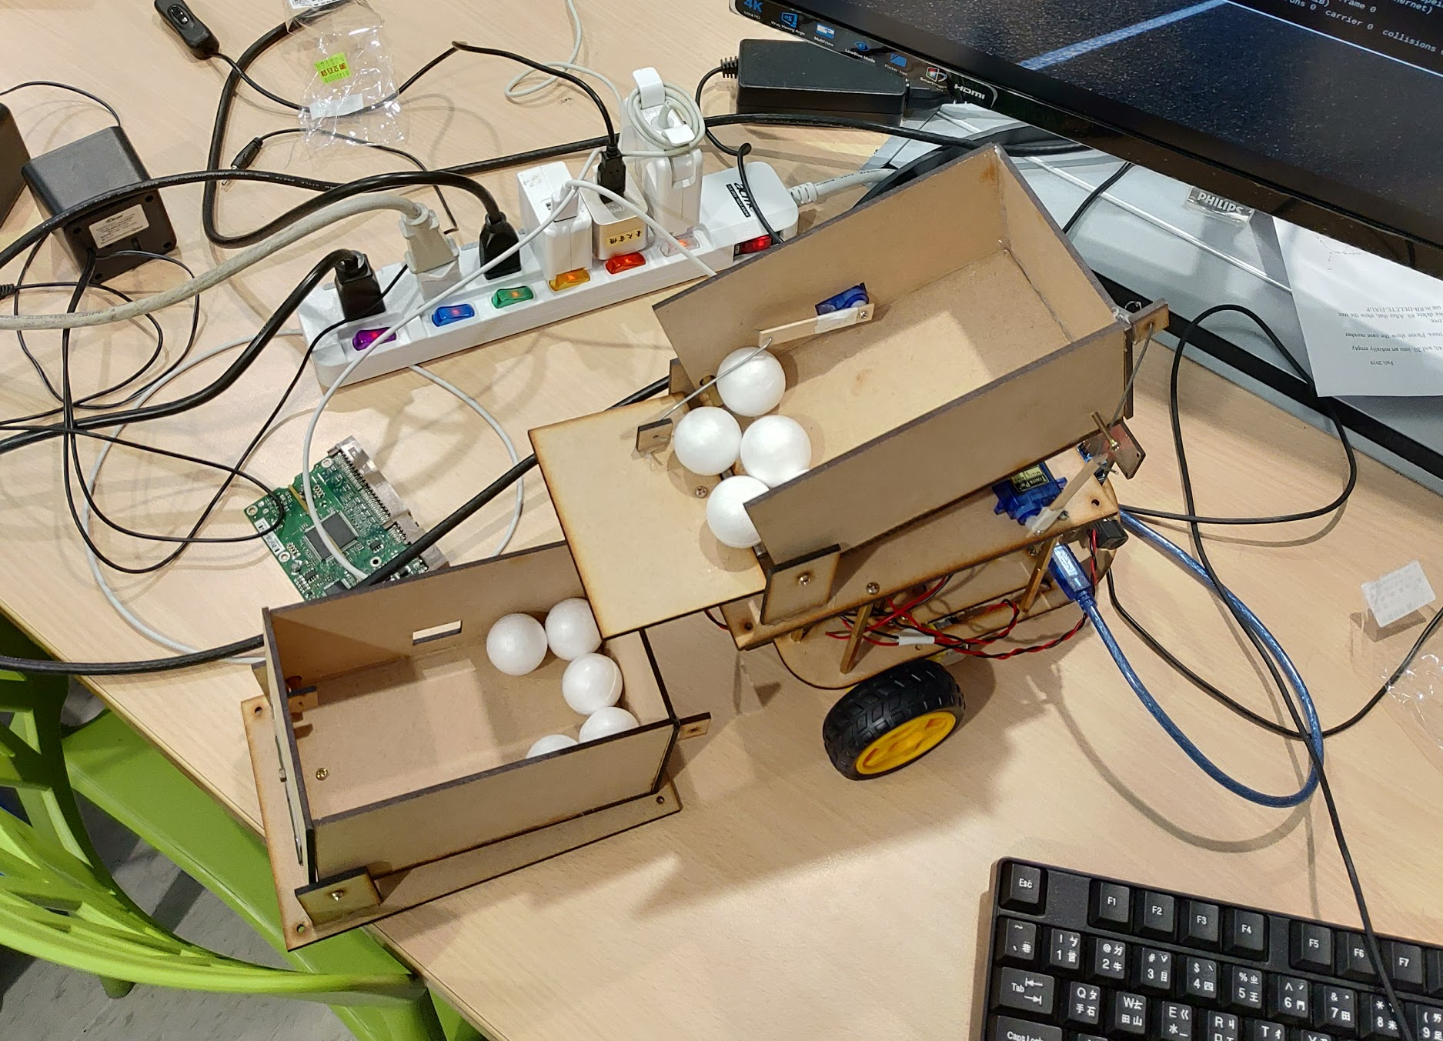
遇到的困難 - 坎坷的車斗
原先的設計造成車體內的"障礙物"太多，卸貨非常不順

Slide 10
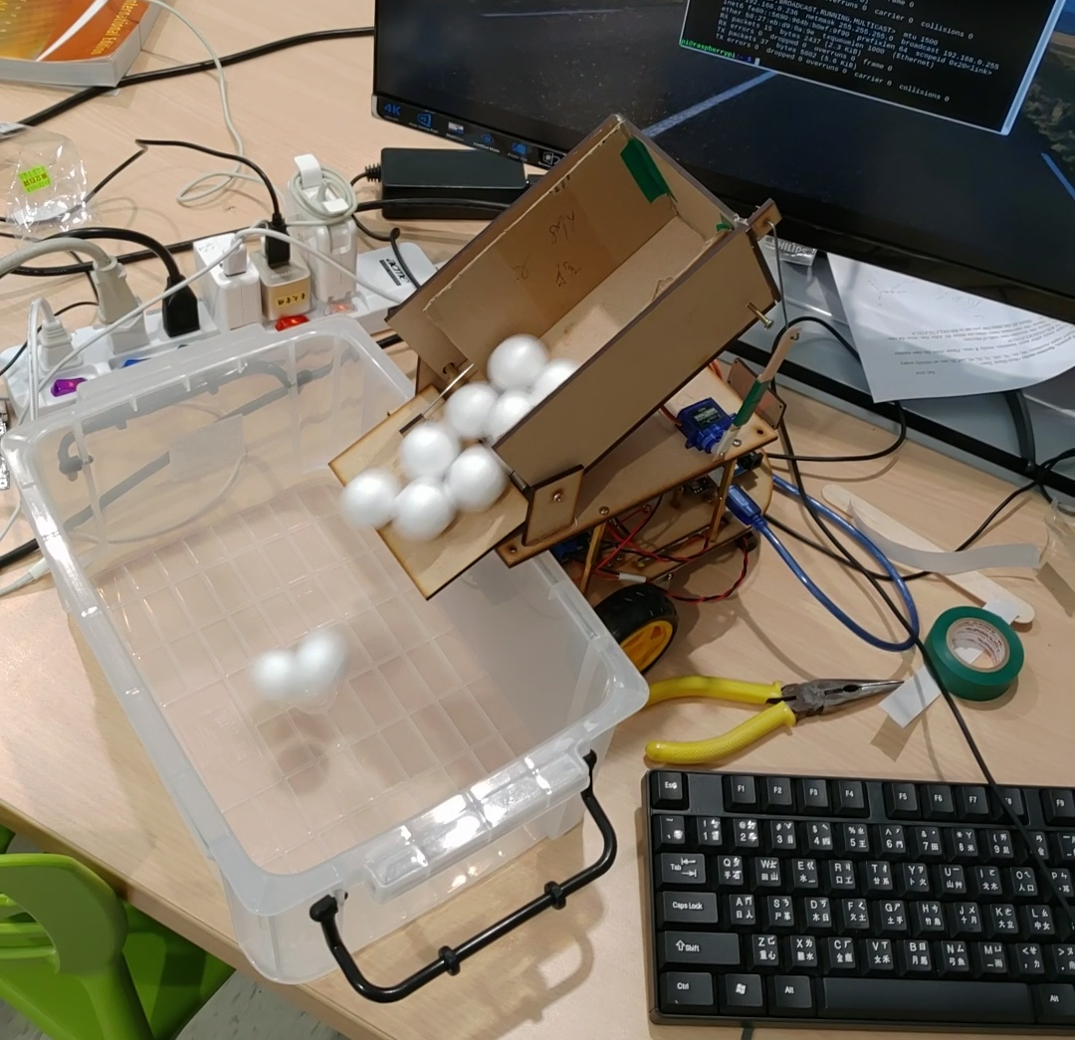
遇到的問題 - 坎坷的車斗
=> 提高車斗抬高高度
=> 把車體內的障礙物包起來 (順~)

Slide 11
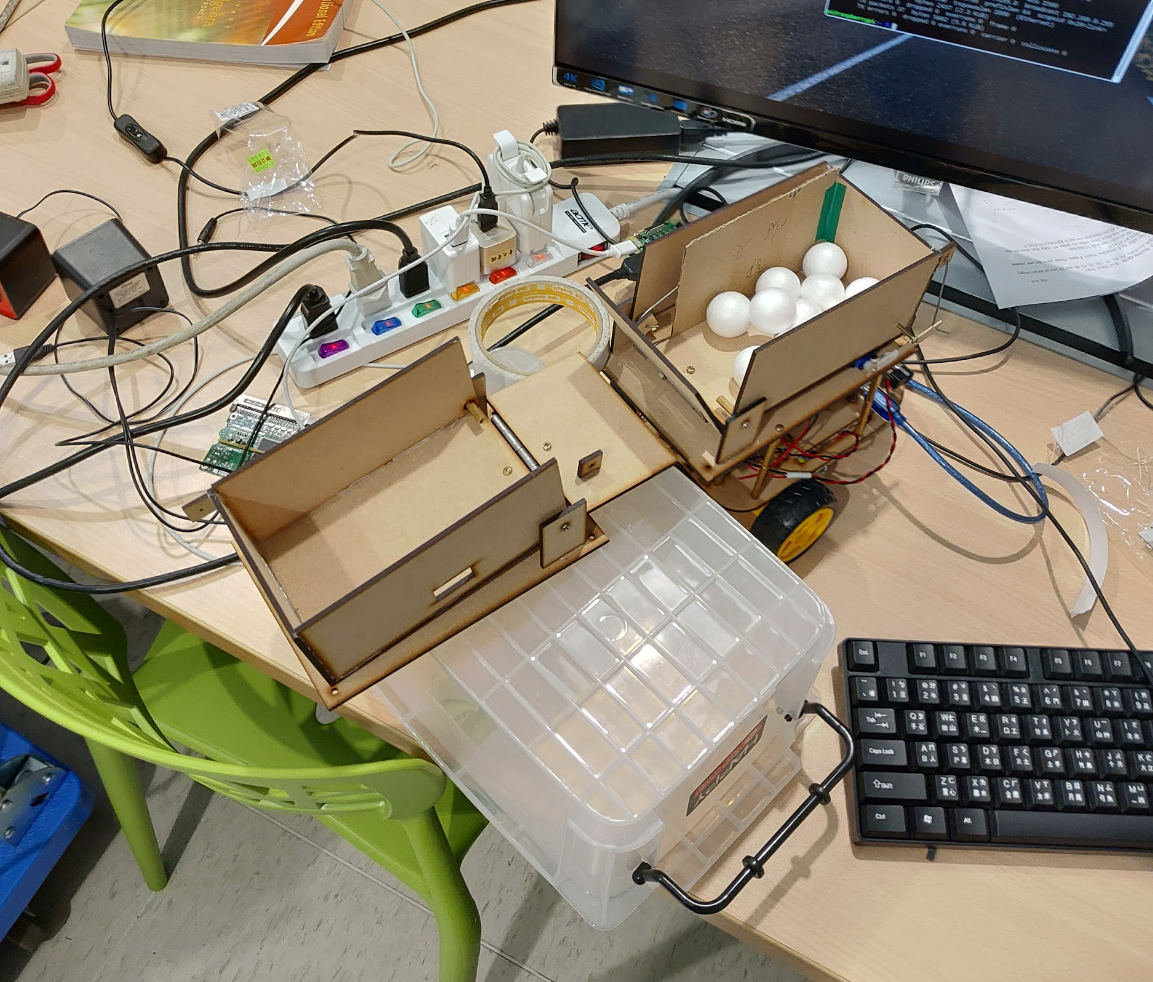
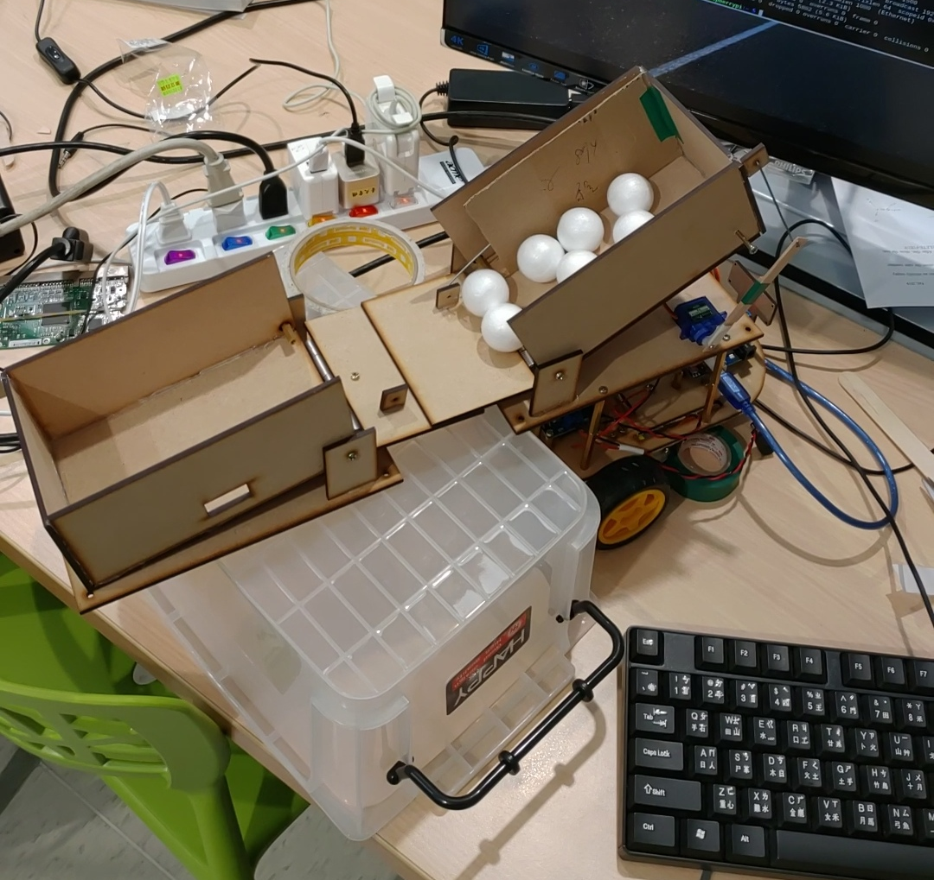
遇到的困難 - 接力的眼淚
根本接不過去

Slide 12
遇到的困難 - 接力的眼淚
把球倒進容器內的難度已經很高了
其實也可以試著把球倒進第一組的車子裡

Slide 13
遇到的困難 - 循跡的限制
I control 變化極少，建議放棄（only PD）理論與實際差別
車體本身限制：循跡模組與輪距太短，無法順利過大彎，煩請Lily修正？

Slide 14
遇到的困難 - 循跡的限制
車體本身限制：循跡模組與輪距太短，無法順利過大彎
車體本身限制：裝上紅外線模組後無法調整

Slide 15
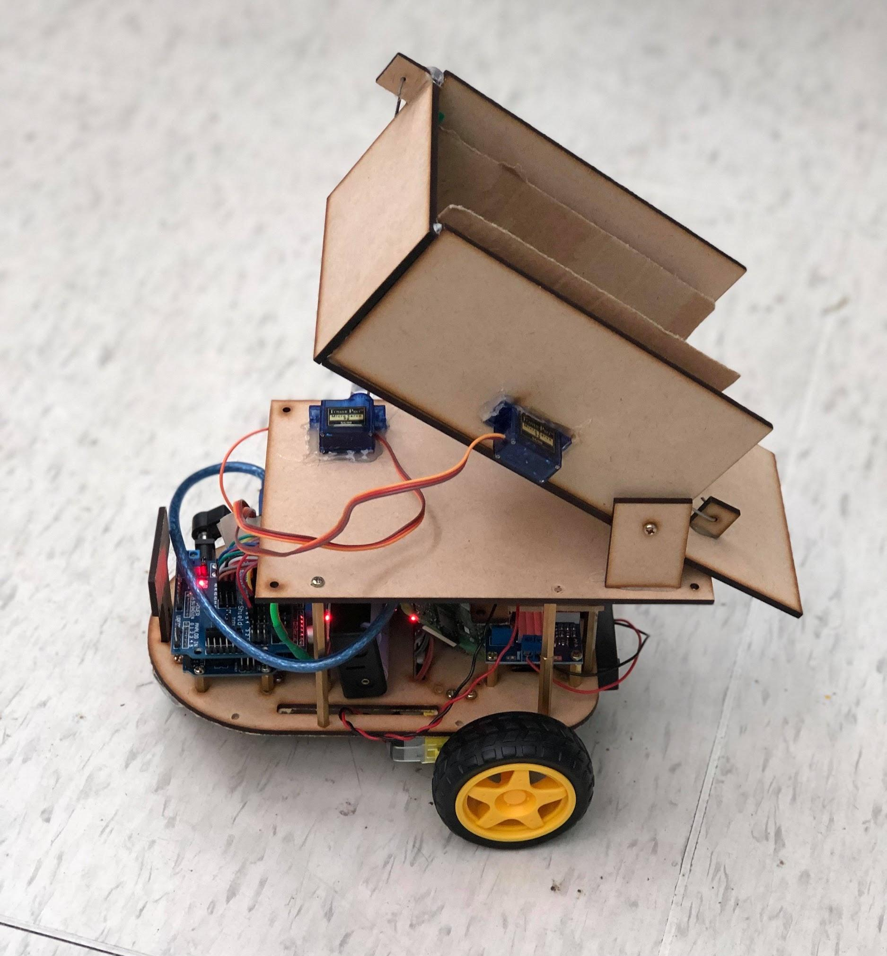
最後的成果

Slide 16
分工
Rpi 、遙控：吳兩原
車斗設計、舵機：林瑩昇
循跡控制：鄭謹譯

Slide 17
Summary
創意：設計一個可以裝卸貨物的車斗，除了舵機還可以使用什麼？
團隊合作：把任務模組化，每個人負責一個部分再兜起來

Slide 18
創意設計
使用越容易/簡單的component與技術分數越高
ex: 舵機 < 更複雜的模組, 雷切 < 3D列印
避免軍備競賽～
鼓勵學生土炮解決問題

Slide 19
團隊合作
小組最後需報告整組project的實作方式（類似MakeNTU Demo）
助教與教授需確保每一位組員都對至少一部分的內容熟悉

Slide 20
未來展望
使用RFID判斷是否抵達遙控區
製作一個更robust的測試環境 （ex: 更大的地圖、放球的機構）

Slide 21
Q&A

